Slide 1


Сделай себе язык…
или подходы и инструменты для реализации DSL в .NET
Михаил Романов
#НесухиеДоклады
#силацвт

Slide 2

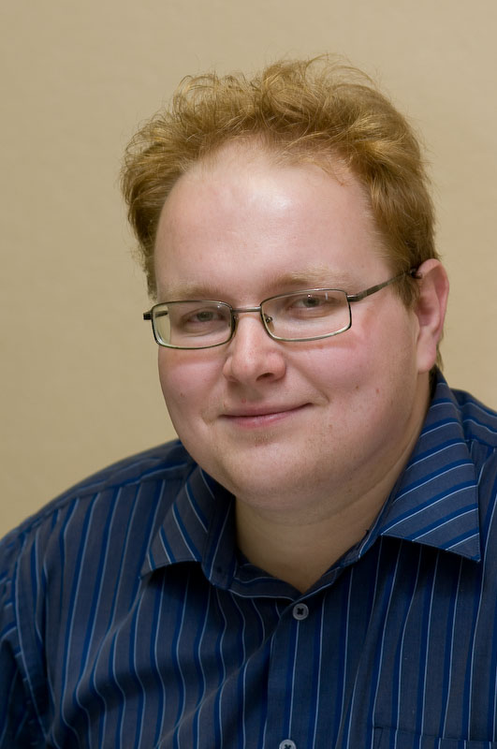
Михаил Романов
ведущий программист
Образование ИжГТУ, инженер-программист
Стаж 16+
#НесухиеДоклады

Slide 3
О чем мы сегодня…
01.
Что такое Domain Specific Language (DSL)?
02.
Какие они бывают
03.
Что есть у .Net-разработчика для создания DSL
04.
Стоит ли оно того?
#НесухиеДоклады

Slide 4

ЧТО ТАКОЕ DOMAIN SPECIFIC LANGUAGE (DSL)?

Slide 5
DSL – это …
A Domain-Specific Language (DSL) is a computer language that's targeted to a particular kind of problem, rather than a general purpose language that's aimed at any kind of software problem.
Martin Fowler
#НесухиеДоклады

Slide 6
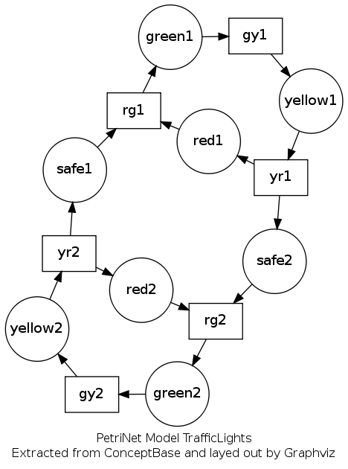
grpahviz
Примеры DSL
digraph TrafficLights {
node [shape=box]; gy2; yr2; rg2; gy1; yr1; rg1;
node [shape=circle,fixedsize=true,width=0.9]; green2; yellow2; red2; safe2; safe1; green1; yellow1; red1;
gy2->yellow2;
rg2->green2;
yr1->safe2;
yr1->red1;
safe1->rg1;
green1->gy1;
yellow1->yr1;
red1->rg1;
overlap=false
label="PetriNet Model TrafficLights\nExtracted from ConceptBase and layed out by Graphviz"
fontsize=12;
}
#НесухиеДоклады

Slide 7
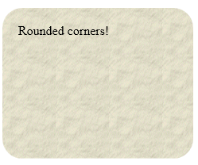
Примеры DSL
CSS
<!DOCTYPE html>
<html>
<head>
<style>
#rcorners3 {
border-radius: 25px;
background: url(paper.gif);
background-position: left top;
background-repeat: repeat;
padding: 20px;
width: 200px;
height: 150px;
}
</style>
</head>
<body>
<p id="rcorners3">Rounded corners!</p>
</body>
</html>
#НесухиеДоклады

Slide 8
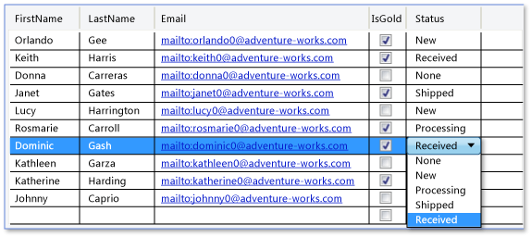
Примеры DSL
XAML
<DataGrid Name="DG1"
ItemsSource="{Binding}"
AutoGenerateColumns="False" >
<DataGrid.Columns>
<DataGridTextColumn Header="First Name"
Binding="{Binding FirstName}"/>
<DataGridTextColumn Header="Last Name"
Binding="{Binding LastName}" />
<DataGridHyperlinkColumn Header="Email"
Binding="{Binding Email}“
ContentBinding="{Binding Email,
Converter={StaticResource EmailConverter}}" />
<DataGridCheckBoxColumn Header="Member?"
Binding="{Binding IsMember}" />
<DataGridComboBoxColumn Header="Order Status"
SelectedItemBinding="{Binding Status}"
ItemsSource="{Binding
Source={StaticResource myEnum}}" />
</DataGrid.Columns>
</DataGrid>
#НесухиеДоклады

Slide 9
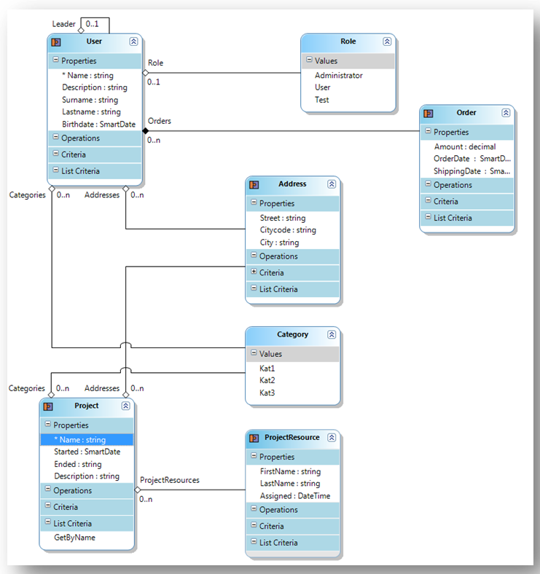
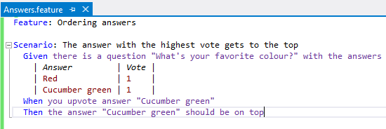
Entities & Relations
(Custom DSL / DSL Tools)
Примеры DSL
Gherkin Language (SpecFlow)
Regular Expression
\b(?<month>\d{1,2})/(?<day>\d{1,2})/(?<year>\d{2,4})\b
#НесухиеДоклады

Slide 10
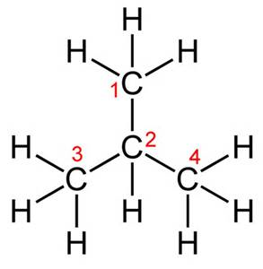
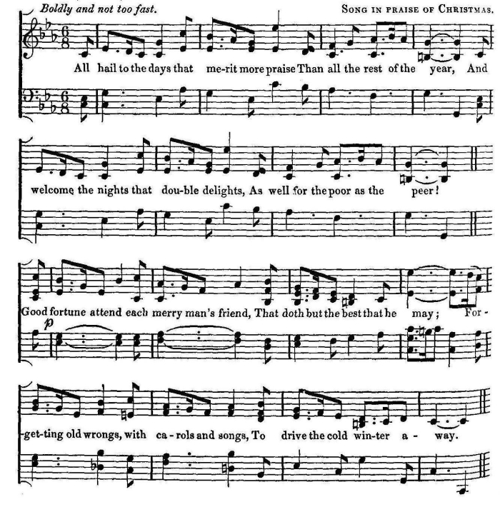
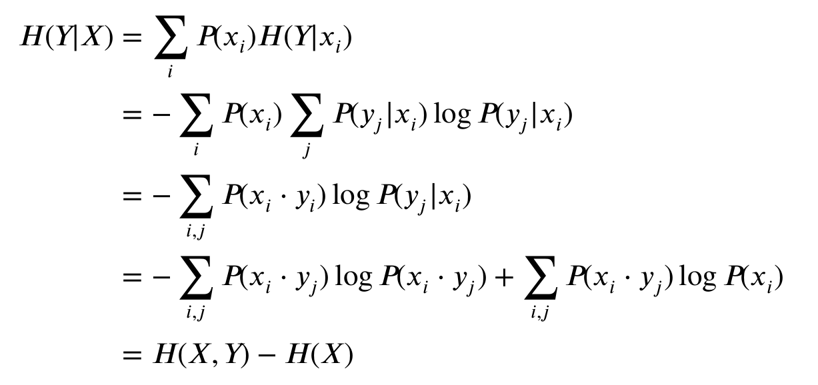
DSL в реальном мире
#НесухиеДоклады

Slide 11
Для чего?
Упрощение понимания (ничего лишнего)
Борьба с boilerplate code
Валидация
#НесухиеДоклады

Slide 12
ДЕМО

Slide 13
Типы DSLs (по Fowler)
DSL
Internal
External
Text
Graphics
#НесухиеДоклады

Slide 14
INTERNAL (EMBEDDED) DSLS

Slide 15
Типы embedded DSL
Препроцессинг / Транспиляция
Встроенная кодогенерация
«Обычные» средства
#НесухиеДоклады

Slide 16
Препроцессинг / Транспиляция
JSX
<MyButton color="blue" shadowSize={2}>
Click Me
</MyButton>
Razor
@page
@using RazorPagesIntro.Pages
@model Index2Model
<h2>Separate page model</h2>
<p>
@Model.Message
</p>
#НесухиеДоклады

Slide 17
Языки со встроенной кодогенерацией
Простые текстовые макросы
Генераторы типов и метаклассы
Макросы с доступом к AST
Boo
Nemerle
F#
Generators
Macros (AST-based)
Type builder
#НесухиеДоклады

Slide 18
Встроенные средства C#
Fluent API
Цепочки методов (Method Chaining)
Метаданные
Рефлексия
Lambda (closures)
Атрибуты
Доступ к AST
Expression trees
#НесухиеДоклады

Slide 19
ДЕМО

Slide 20
TEXT EXTERNAL DSLS

Slide 21
Как это работает
DSL Script
Semantic model
Code generation
Parser
#НесухиеДоклады

Slide 22
Типы
DSL
Structured language
XML
JSON
Not structured
…
#НесухиеДоклады

Slide 23
ДЕМО

Slide 24
Редакторы и прочая поддержка разработки
Structured
Not structured
Схемы (XSD/Json/…)
Расширения для встроенных редакторов
Своя поддержка colorization/statement completion/ …
Для VS
Text Mate
Language Server Protocol (LSP)
Custom Language Service
#НесухиеДоклады

Slide 25
ДЕМО

Slide 26
GRAPHICS EXTERNAL DSLS

Slide 27
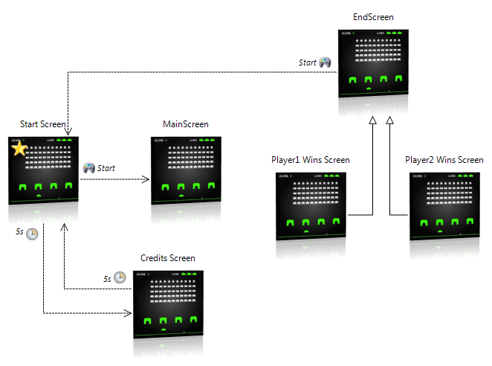
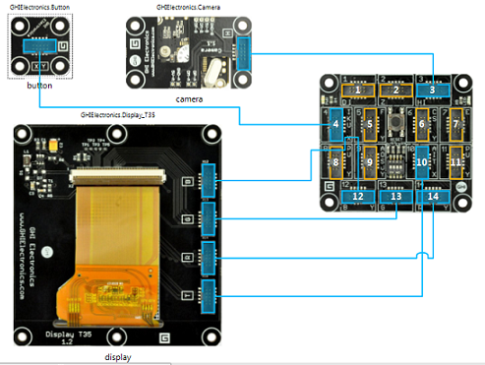
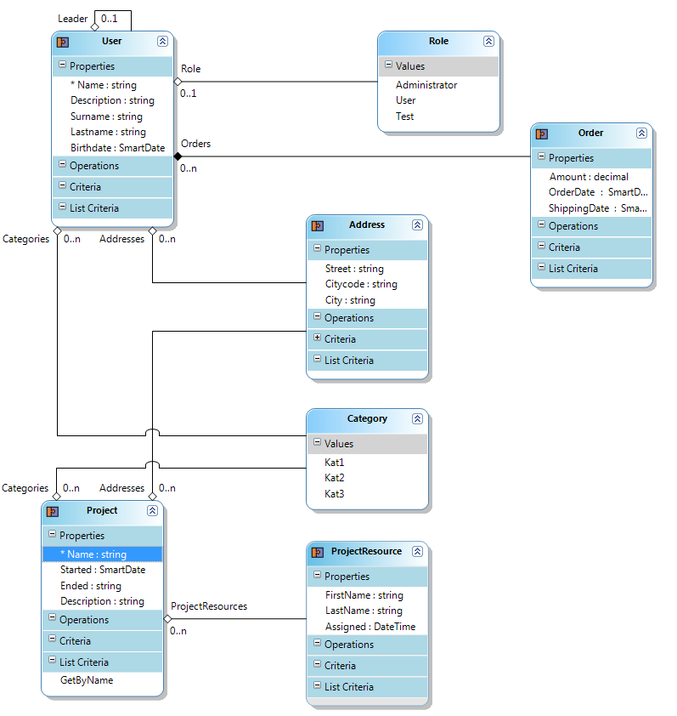
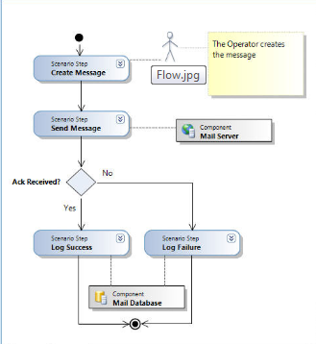
Graphics DSLs
#НесухиеДоклады

Slide 28
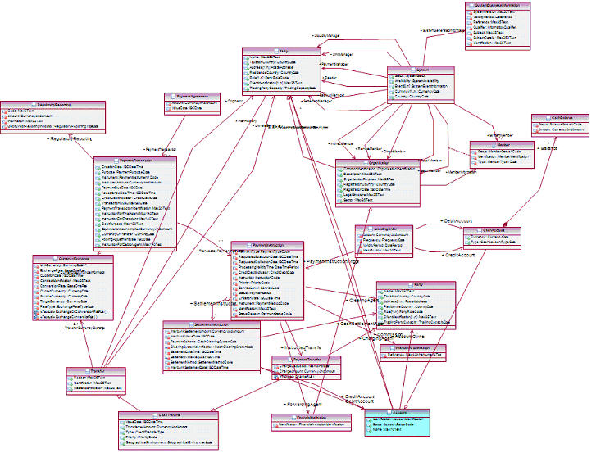

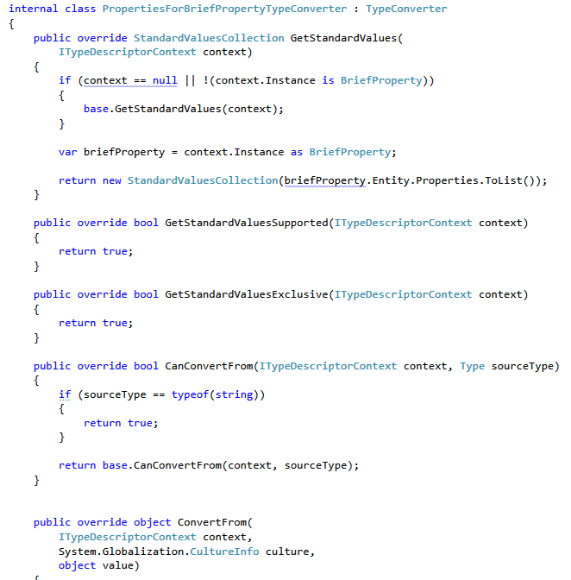
Model Driven Architecture (MDA)
Requirements
Model
Code
#НесухиеДоклады

Slide 29
ДЕМО

Slide 30
СТОИТ ЛИ ОНО ТОГО?

Slide 31
Pros
Cons
Наглядно
Хорошо работает для новых проектов
выдерживается стиль и архитектура
Согласованные изменения
актуально для многослойных систем
Сложно поддерживать если много нестандартизуемой логики
иногда проще переписать руками
Сложно (или невозможно) работать с legacy-проектами
#НесухиеДоклады

Slide 32
Спасибо за внимание!
Вопросы?
Готовы к челленджам?
Пишите: hrteam@htc-cs.ru Звоните: +7 (3412) 93-88-61
#НесухиеДоклады
#силацвт

